Slide 1
Thứ hai ngày tháng năm 2022
Tập đọc – Kể chuyện
Hai Bà Trưng
Bức tranh vẽ cảnh gì?

Slide 2
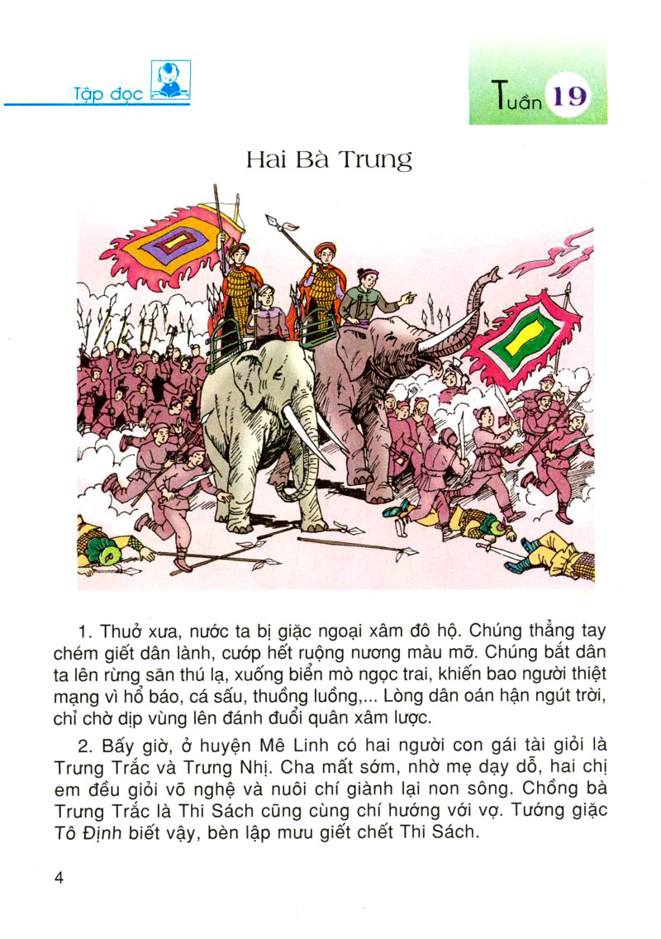
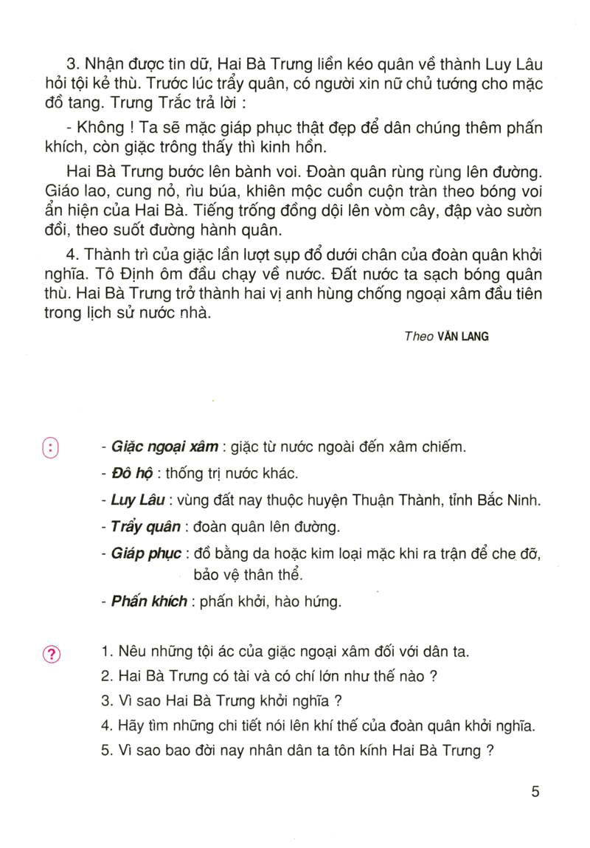

Slide 3
Chia đoạn: 4 đoạn
Đoạn 1: Thuở xưa…xâm lược.
Đoạn 2: Bây giờ … Thi Sách.
Đoạn 3: Nhận được … hành quân.
Đoạn 4: Còn lại

Slide 4
Luyện đọc
SGK/04

Slide 5
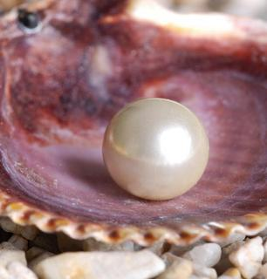
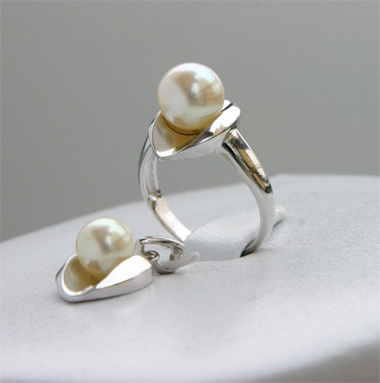
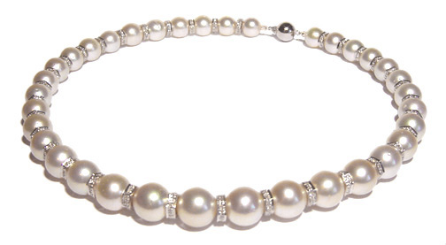
Luyện đọc
* Đọc đúng:
- Thưở xưa, ruộng nương, thuồng luồng, oán hận,lập mưu, phấn khích, rùng rùng, rìu búa, tướng giặc.
* Ngắt câu:
- Chúng bắt dân ta lên rừng săn thú lạ,/xuống biển mò ngọc trai/ khiến bao người thiệt mạng /vì hổ báo cá sấu,/ thuồng luồng…
* Giải nghĩa từ:
- Ngọc trai
- Giặc ngoại xâm:
- Đô hộ:
- Luy Lâu
- Trẩy quân:
- Giáp phục:
- Phấn khích:

Slide 6
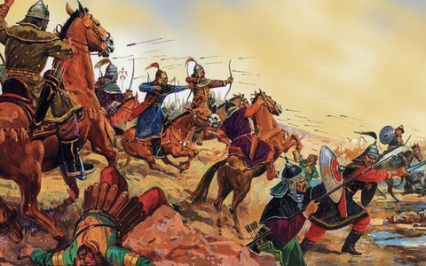
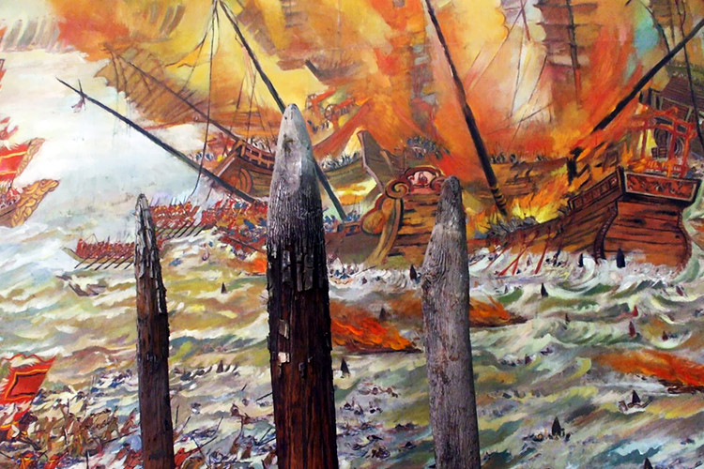
Giải nghĩa từ
Giặc ngoại xâm: giặc từ nước ngoài đến xâm chiếm.

Slide 7
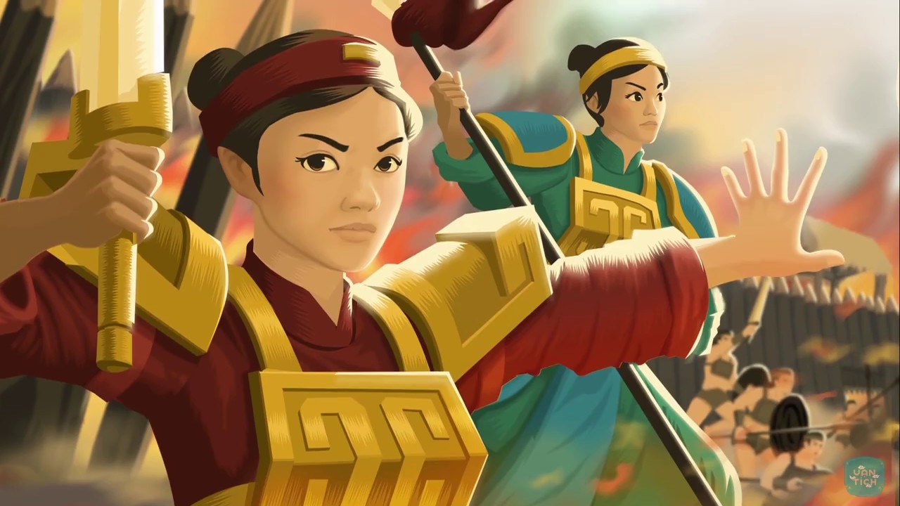
- Oán hận ngút trời: Là lòng oán hận rất nhiều, chồng chất cao đến tận trời xanh.

Slide 8
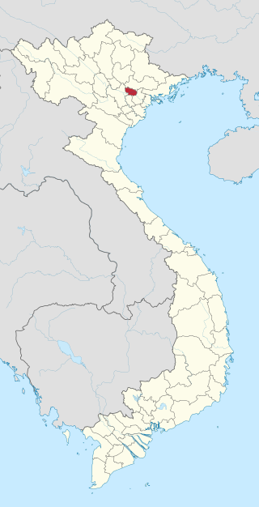
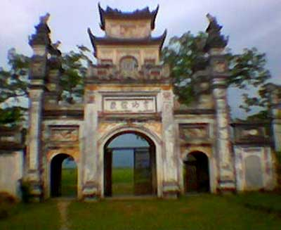
Giải nghĩa từ
Luy Lâu : Vùng đất nay thuộc huyện Thuận Thành, tỉnh Bắc Ninh

Slide 9
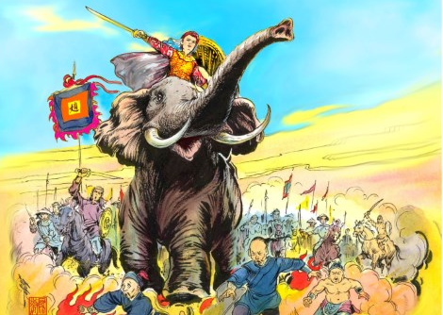
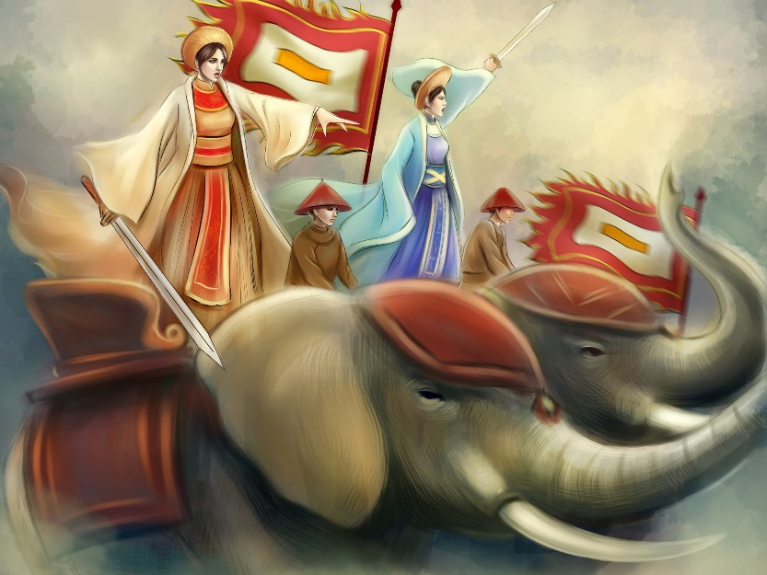
Giải nghĩa từ
- Trẩy quân : đoàn quân lên đường.

Slide 10
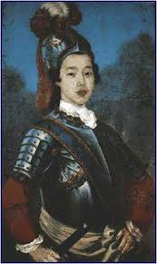
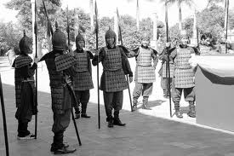
Giải nghĩa từ
Giáp phục: đồ bằng da hoặc kim loại mặc khi ra trận để che đỡ, bảo vệ thân thể.

Slide 11
LUYỆN ĐỌC

Slide 13
Tìm hiểu bài

Slide 14
Tìm hiểu bài
1. Nêu những tội ác của giặc ngoại xâm đối với dân ta.
2. Hai Bà Trưng có tài và chí lớn như thế nào?
3. Vì sao Hai bà Trưng khởi nghĩa?
4. Hãy tìm những chi tiết nói lên khí thế của đoàn quân khởi nghĩa?
* Kết quả của cuộc khởi nghĩa như thế nào?
5. Vì sao bao đời nay nhân dân ta tôn kính Hai Bà Trưng?

Slide 15
Tìm hiểu bài
1. Nêu những tội ác của giặc ngoại xâm đối với dân ta.
- Chém giết dân làng, cướp hết ruộng nương.
- Bắt dân lên rừng săn thú lạ, xuống biển mò ngọc trai…khiến bao nhiêu người thiệt mạng vì hổ báo, cá sấu, thuồng luồng.
2. Hai Bà Trưng có tài và chí lớn như thế nào?
- Tài giỏi võ nghệ.
3. Vì sao Hai bà Trưng khởi nghĩa?
- Yêu nước, căm thù giặc.

Slide 16
Tìm hiểu bài
4. Hãy tìm những chi tiết nói lên khí thế của đoàn quân khởi nghĩa?
- Đoàn quân rùng rùng lên đường.
- Thế trận cuồn cuộn, tiếng trống vang dội.
- Hai Bà Trưng cưỡi voi đi trước.
* Kết quả của cuộc khởi nghĩa như thế nào?
- Thành trì của giặc sụp đổ, Tô Định ôm đầu chạy về nước.
5. Vì sao bao đời nay nhân dân ta tôn kính Hai Bà Trưng?
- Hai Bà đã giành được độc lập cho đất nước ta.

Slide 17
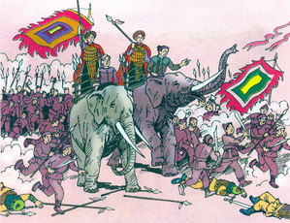
KỂ CHUYỆN

Slide 18
KỂ CHUYỆN
1
2
* Dựa vào các tranh sau, hãy kể lại từng đoạn câu chuyện Hai Bà Trưng.
3
4

Slide 19
KỂ CHUYỆN
* Đoạn 1:
1
- Thưở xưa nước ta bị giặc ngoại xâm đô hộ, chúng thẳng tay chém giết dân lành, cướp hết ruộng nương. Chúng còn bắt dân ta lên rừng săn thú la, xuống biển mò ngọc trai,… làm cho lòng dân oán hận ngút trời.

Slide 20
KỂ CHUYỆN
* Đoạn 2:
2
- Bấy giờ ở huyện Mê Linh có hai người con gái tài giỏi võ nghệ tên là Trưng Trắc và em là Trưng Nhị, hai chị em đều nuôi chí dành lại non sông.

Slide 21
KỂ CHUYỆN
* Đoạn 3:
- Giặc đã giết Thi Sách chồng bà Trưng Trắc. Nhận được tin dữ, Hai Bà liền kéo quân về thành Luy Lâu và bắt đầu cuộc khởi nghĩa. Hai bà cưỡi voi đi trước, đoàn quân rùng rùng lên đường. Thế trận cuồn cuộn, tiếng trống vang dội.
3

Slide 22
KỂ CHUYỆN
* Đoạn 4:
- Thành trì của giặc lần lượt sụp đổ. Tô Định ôm đầu bỏ chạy về nước. Đất nước ta sạch bóng quân thù. Hai Bà Trưng trở thành hai vị anh hùng chống giặc ngoại xâm đầu tiên trong lịch sử nước nhà.
4

Slide 23
KỂ CHUYỆN
* Dựa vào các tranh sau, hãy kể lại tóm tắt câu chuyện Hai Bà Trưng.
1
2
3
4
* Câu chuyện này giúp các em hiểu được điều gì ?
- Dân tộc Việt Nam ta có truyền thống chống giặc ngoại xâm bất khuất từ bao đời nay , phụ nữ Việt Nam rất anh hùng bất khuất.

